Slide 1



דיון
מערכת למדידת $V\left(I;H\right)$
התקן להשריית $\frac{dH}{dx}$ ללא $I_{int}$
מהלך הניסוי
רקע תיאורטי
תוצאות
ניתוח נומרי: H,$\frac{dH}{dx}$

Slide 2
תיקונים
(נועם) גרף שדה מגנטי חיצוני (לא סליל), לסובב צירים, על הדרך לשנות סקאלה למ"מ.
להכין גרף V(I) מתאים
להגדיל פונט גרף לאחר חיסור הדריפט (נועם)
כוח במעלה השדה או מורד?
לוותר בולטים?

Slide 3
כותרת, דן, נועם, חן, תקציר

Slide 4
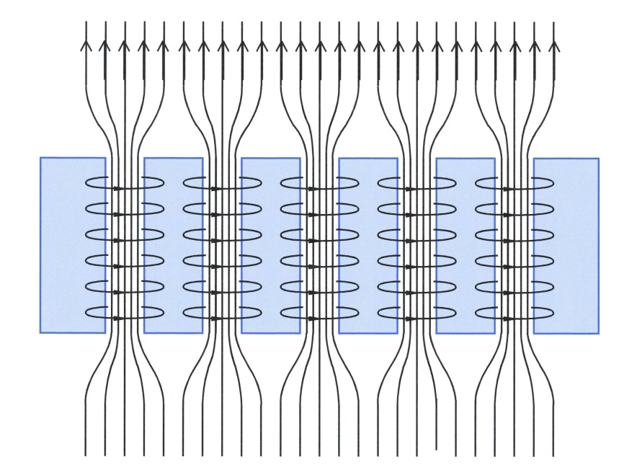
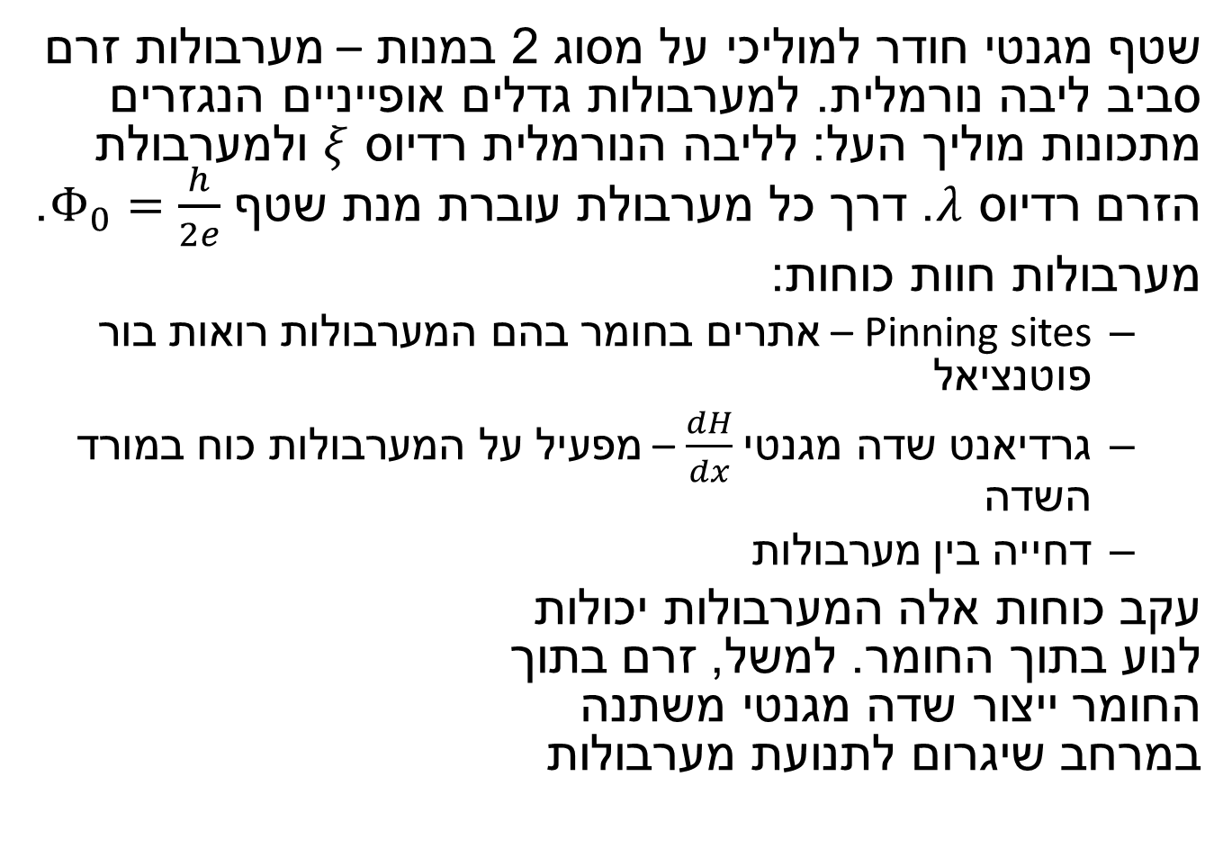
שטף מגנטי חודר למוליכי על מסוג 2 במנות – מערבולות זרם סביב ליבה נורמלית. למערבולות גדלים אופייניים הנגזרים מתכונות מוליך העל: לליבה הנורמלית רדיוס $ξ$ ולמערבולת הזרם רדיוס $λ$. דרך כל מערבולת עוברת מנת שטף $Φ_{0}=\frac{h}{2e}$.
מערבולות חוות כוחות:
Pinning sites – אתרים בחומר בהם המערבולות רואות בור פוטנציאל
גרדיאנט שדה מגנטי $\frac{dH}{dx}$ – מפעיל על המערבולות כוח במורד השדה
דחייה בין מערבולות
עקב כוחות אלה המערבולות יכולות לנוע בתוך החומר. למשל, זרם בתוך החומר ייצור שדה מגנטי משתנה במרחב שיגרום לתנועת מערבולות
Notes:
זאת בניגוד למוליכי על מסוג 1, בגלל עלות אנרגטית שונה של שטח שפה בין הפאזה העל מוליכה לפאזה הנורמלית (שמתחרה בעלות האנרגטית של הגדלת צפיפות השטף)

Slide 5
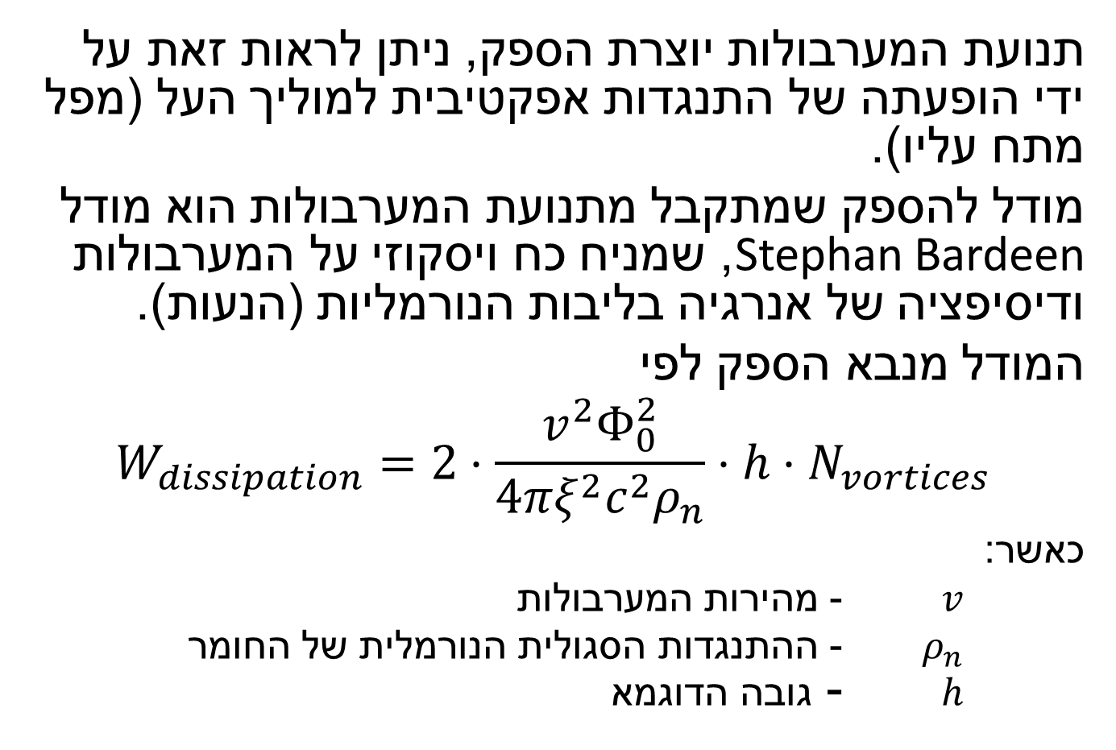
תנועת המערבולות יוצרת הספק, ניתן לראות זאת על ידי הופעתה של התנגדות אפקטיבית למוליך העל (מפל מתח עליו).
מודל להספק שמתקבל מתנועת המערבולות הוא מודל Stephan Bardeen, שמניח כח ויסקוזי על המערבולות ודיסיפציה של אנרגיה בליבות הנורמליות (הנעות).
המודל מנבא הספק לפי
$$W_{dissipation}=2⋅\frac{v^{2}Φ_{0}^{2}}{4πξ^{2}c^{2}ρ_{n}}⋅h⋅N_{vortices}$$
כאשר:
$v$ - מהירות המערבולות
$ρ_{n}$ - ההתנגדות הסגולית הנורמלית של החומר $h$ - גובה הדוגמא

Slide 6

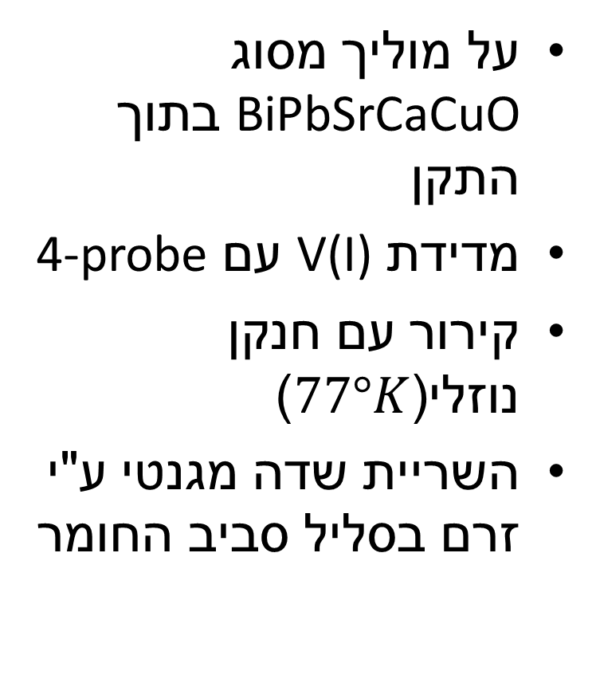


Ω
על מוליך מסוג BiPbSrCaCuO בתוך התקן
מדידת V(I) עם 4-probe
קירור עם חנקן נוזלי($77°K$)
השריית שדה מגנטי ע"י זרם בסליל סביב החומר
→
$$I_{heat}$$
אמבט חנקן נוזלי
מיכל הליום
נגד חימום
$$I_{coil}$$
סליל
נגד טמפרטורה
↑
על מוליך
מגעים
V
→
$$I_{Internal}$$

Slide 7
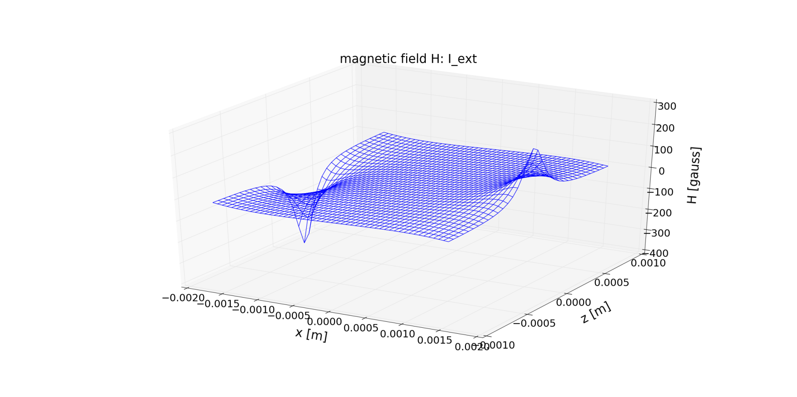






תילים משני צידי הדוגמה משרים שדה המשתנה לרוחבה
$$\hat{z}∥{\overset{⃑}{H}}_{coil}$$
$$I_{Int}$$
→
$$\hat{x}$$
$$V$$
$$I_{ext}$$
$$\hat{y}∥{\overset{⃑}{j}}_{in}$$
→

Slide 8
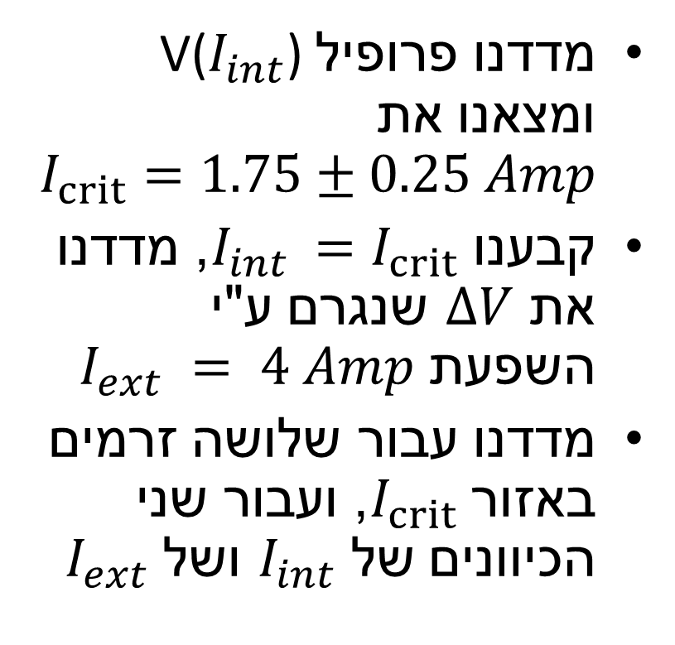
מדדנו פרופיל V($I_{int}$) ומצאנו את $I_{crit}=1.75±0.25 Amp$
קבענו $I_{int }=I_{crit}$, מדדנו את $ΔV$ שנגרם ע"י השפעת $I_{ext} = 4 Amp$
מדדנו עבור שלושה זרמים באזור $I_{crit}$, ועבור שני הכיוונים של $I_{int}$ ושל $I_{ext}$
גרף V(I)

Slide 9
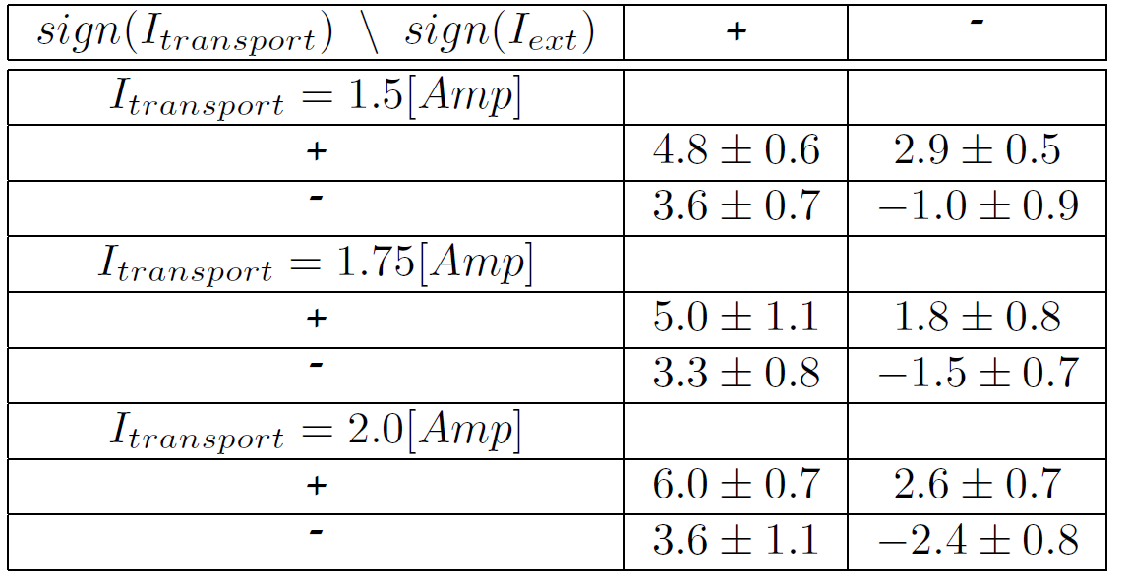
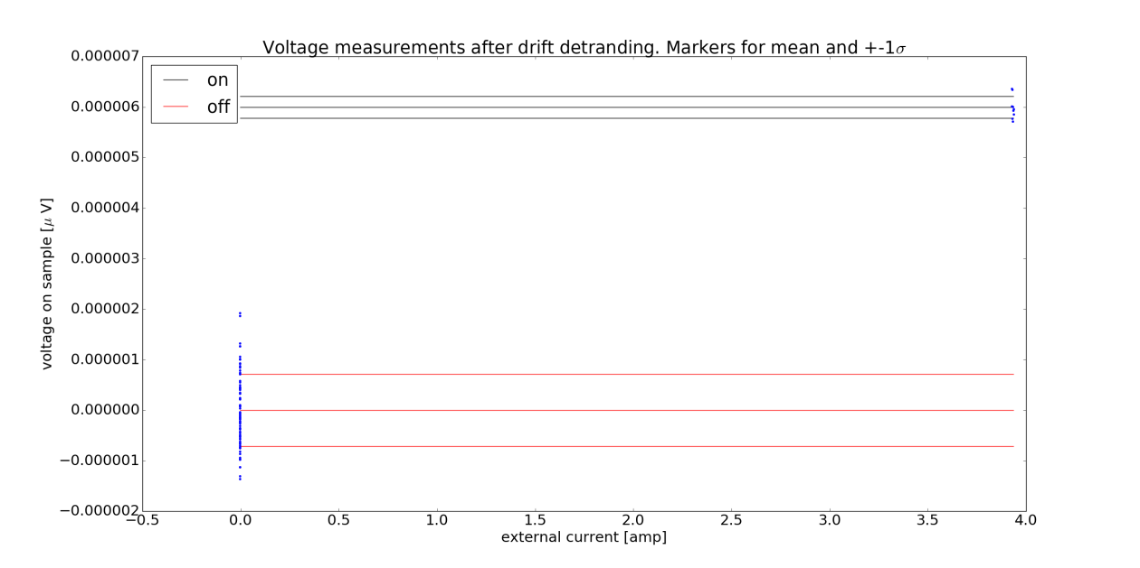

ללא $I_{int}$ לא נראה מתח על הדוגמא

Slide 10
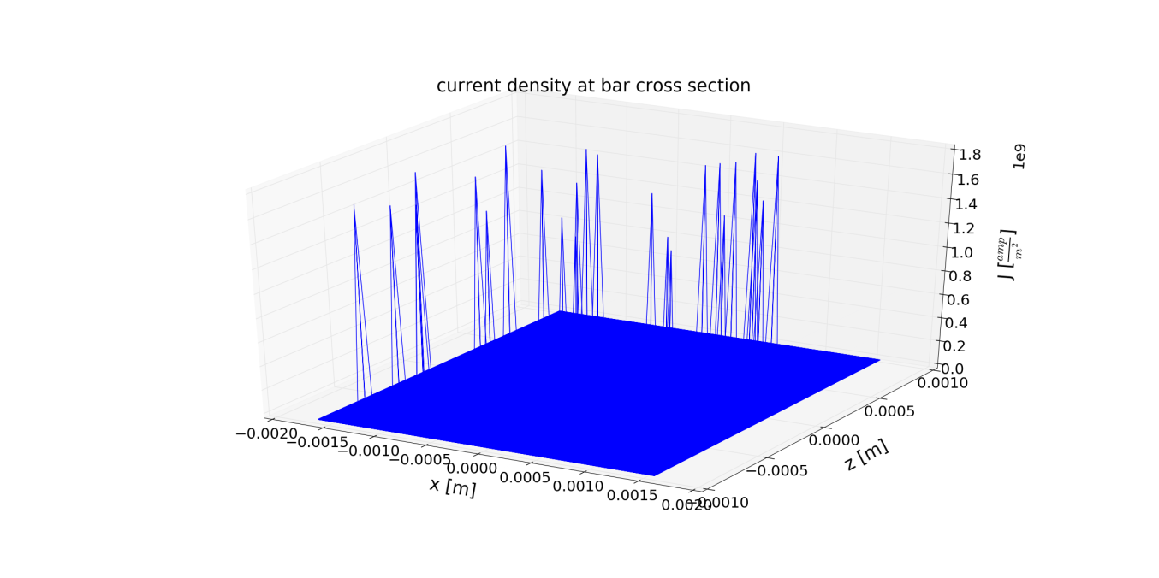
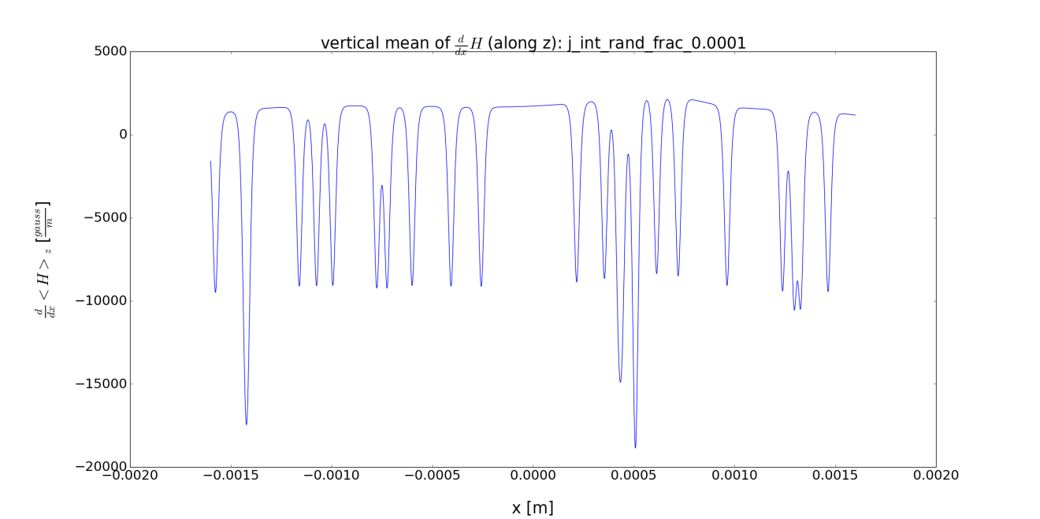
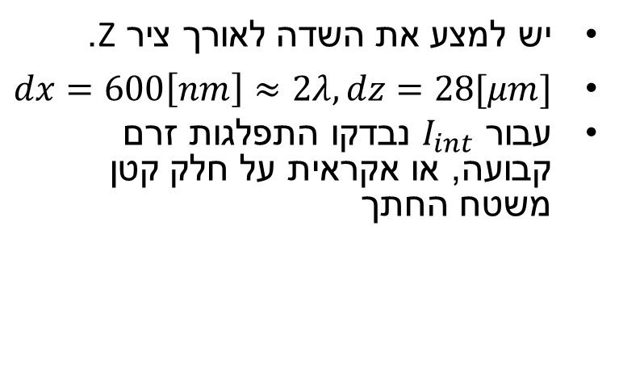
יש למצע את השדה לאורך ציר Z.
$dx=600\left[nm\right]≈2λ,dz=28[μm]$
עבור $I_{int}$ נבדקו התפלגות זרם קבועה, או אקראית על חלק קטן משטח החתך

Slide 11
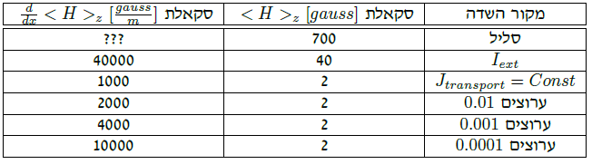
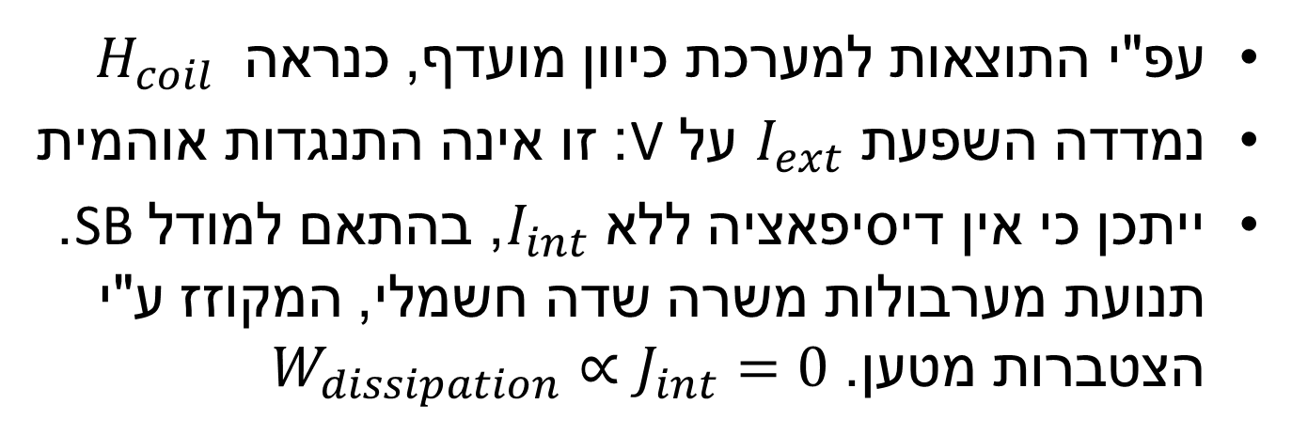
עפ"י התוצאות למערכת כיוון מועדף, כנראה $H_{coil}$
נמדדה השפעת $I_{ext}$ על V: זו אינה התנגדות אוהמית
ייתכן כי אין דיסיפאציה ללא $I_{int}$, בהתאם למודל SB. תנועת מערבולות משרה שדה חשמלי, המקוזז ע"י הצטברות מטען. $W_{dissipation}∝J_{int}=0$

Slide 12
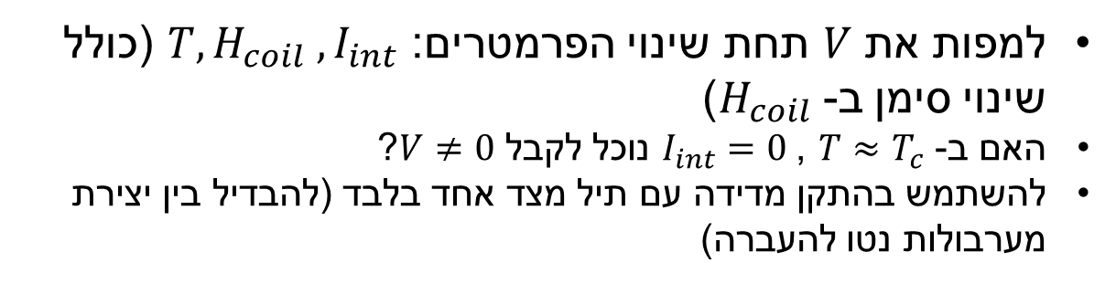
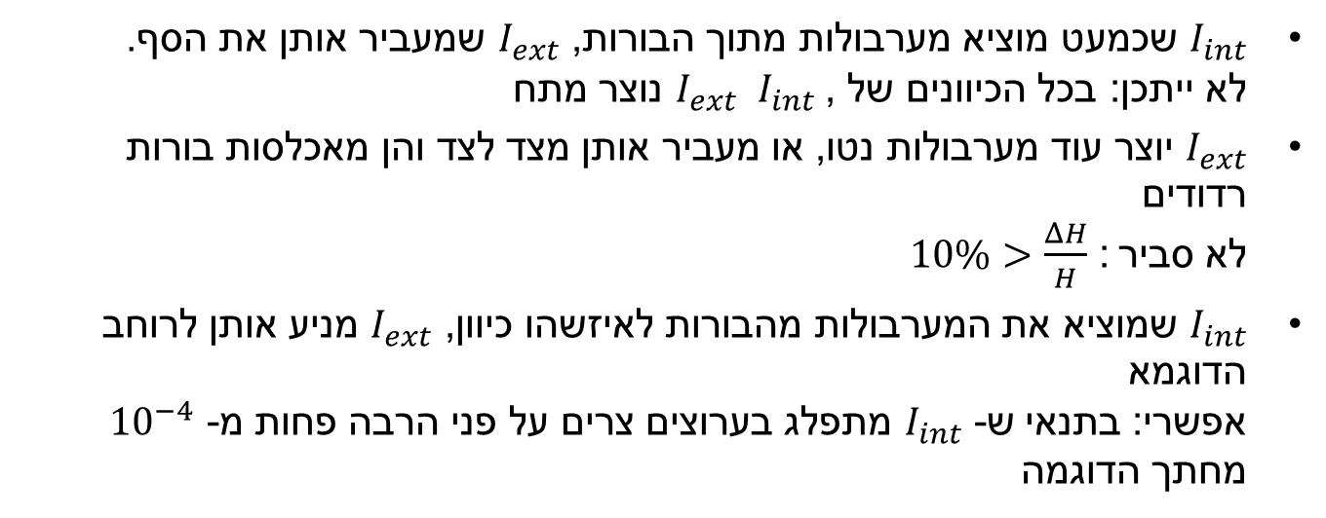
מודלים אפשריים לתוצאות
$I_{int}$ שכמעט מוציא מערבולות מתוך הבורות, $I_{ext}$ שמעביר אותן את הסף. לא ייתכן: בכל הכיוונים של $I_{int}$, $I_{ext}$ נוצר מתח
$I_{ext}$ יוצר עוד מערבולות נטו, או מעביר אותן מצד לצד והן מאכלסות בורות רדודים לא סביר: $10\%>\frac{ΔH}{H}$
$I_{int}$ שמוציא את המערבולות מהבורות לאיזשהו כיוון, $I_{ext}$ מניע אותן לרוחב הדוגמא אפשרי: בתנאי ש- $I_{int}$ מתפלג בערוצים צרים על פני הרבה פחות מ- ${10}^{−4}$ מחתך הדוגמה
ניסויי המשך
למפות את $V$ תחת שינוי הפרמטרים: $T,H_{coil} ,I_{int}$ (כולל שינוי סימן ב- $H_{coil}$)
האם ב- $T≈T_{c}$ , $I_{int}=0$ נוכל לקבל $V≠0$?
להשתמש בהתקן מדידה עם תיל מצד אחד בלבד (להבדיל בין יצירת מערבולות נטו להעברה)

